Slide 1




TIẾT 20
BÀI 2:HÀM SỐ BẬC NHẤT

Slide 2
1. Khái niệm về hàm số bậc nhất
a) Bài toán: Một xe ô tô khách đi từ bến xe phía nam Hà Nội vào Huế với vận tốc trung bình 50 km/h. Hỏi sau t giờ ô tô cách trung tâm Hà Nội bao nhiêu km? Biết rằng bến xe phía nam cách trung tâm Hà Nội 8 km.
Bến xe phía nam
TT Hà Nội
8 Km
Sau 1 giờ
Huế
Sau t giờ

Slide 3
1. Khái niệm về hàm số bậc nhất
s = 50t + 8 (km)
Đai lượng s có phải là hàm số của đại lượng t không, vì sao?
S = 50t + 8 là hàm số bậc nhất

Slide 4
Khái niệm về hàm số bậc nhất
Vậy hàm số bậc nhất có dạng như thế nào ?
Hàm số bậc nhất là hàm số được cho bởi công thức y = ax + b
- Trong đó a, b là các số cho trước và a ≠ 0
Chú ý: Khi b = 0, hàm số có dạng y = ax (a ≠ 0)
(đã học ở lớp 7)

Slide 5
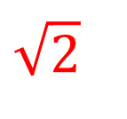
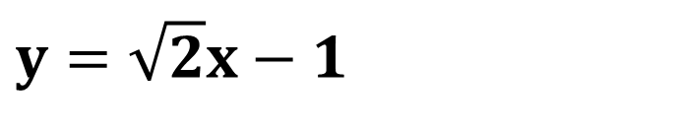
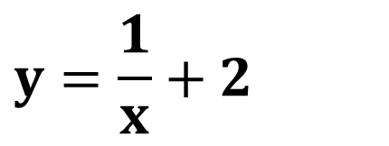
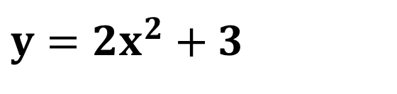
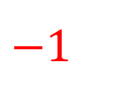
Bài tập 1: Trong các hàm số sau, hàm số nào là hàm số bậc nhất ?
Hãy xác định các hệ số a, b của chúng.
Hàm số | Hàm số bậc nhất | Hệ số a | Hệ số b
y = 5x + 3
y = 1 - 5x
y = - 0,5x
y = mx – 7
y = 0x +3
☑
5
3
☑
- 5
1
$$y=2x^{2}+3$$
Không phải
☑
- 0,5
0
$$y=\sqrt{2}x−1$$
☑
$$\sqrt{2}$$
$$−1$$
(nếu m ≠ 0)
m
- 7
Không phải
$$y=\frac{1}{x}+2$$
Không phải

Slide 6
2. Tính chất
Hàm số bậc nhất y = ax + b xác định với mọi giá trị của x thuộc R và có tính chất sau:
+ Đồng biến trên R, khi a > 0
+ Nghịch biến trên R, khi a < 0

Slide 7
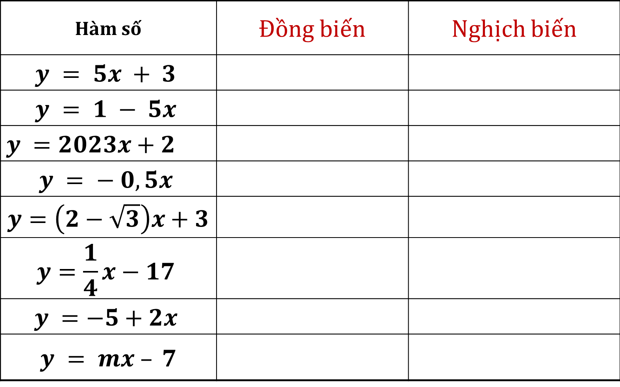
Hàm số | Đồng biến | Nghịch biến
$$y = 5x + 3$$
$$y = 1 − 5x$$
$$y =2023x+2$$
$$y = − 0,5x$$
$$y=\left(2−\sqrt{3}\right)x+3$$
$$y=\frac{1}{4}x−17$$
$$y =−5+2x$$
$$y = mx – 7$$
☑
☑
☑
☑
☑
☑
☑
m>0
m <0

Slide 8
HỎI ĐÁP NHANH

Slide 9

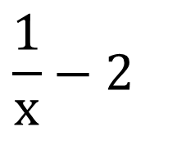
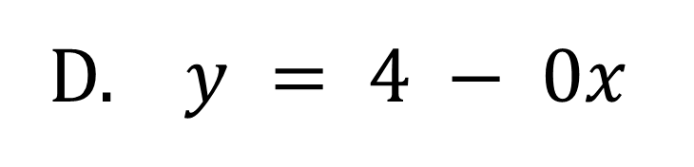
Hàm số nào sau đây là hàm số bậc nhất?
A. y = 4 - 3x
y =
$$\frac{1}{x}−2$$
C.
B. y =$x^{2}$ + 1
D. $y = 4 − 0x$

Slide 10
Cho hàm số bậc nhất y = 3x-1 tìm hệ số a, b
A. a=3; b=1
C. a=-3; b=-1
B. a=3; b=-1
D. a=-3; b=1

Slide 11
Cho hàm số bậc nhất y = -5+2x tìm hệ số a, b
A. a=-5; b=-2
C. a=-5; b=2
B. a=2; b=5
D. a=2; b=-5

Slide 12
Hàm số y = mx + 5 là hàm số bậc nhất khi ?
A. m = 0
C. m<0
B. m ≠ 0
D. m>0

Slide 13
Hàm số y = (m+2)x + 1 là hàm số bậc nhất khi ?
A. m ≠ -2
C. m = -2
B. m ≠ 0
D. m = 0

Slide 14
y = (m-3)x + 1 là hàm số nghịch biến trên R khi?
A. m = 3
C. m ≠ 3
B. m < 3
D. m > 3

Slide 15
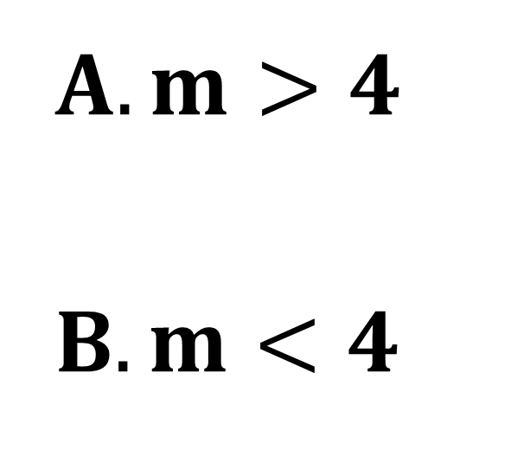
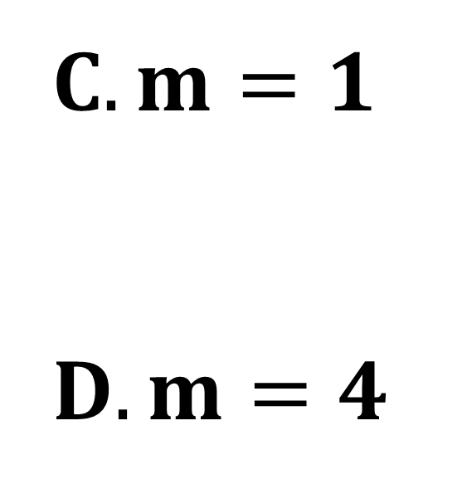
Hàm số bậc nhất: y = (m – 4)x – m + 1 (m là tham số ) đồng biến trên R khi:
$$A.m>4$$
$B.m<4$
$$C.m=1$$
$$D.m=4$$

Slide 16
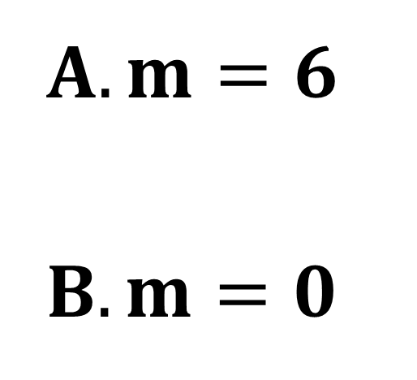
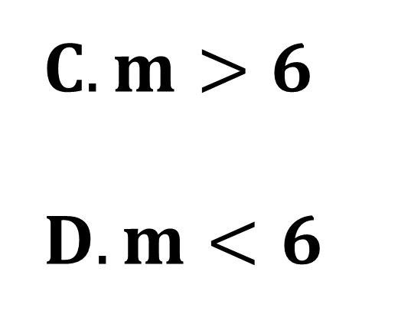
Hàm số bậc nhất: y = (6 – m)x – 2m (m là tham số) đồng biến trên R khi:
$$A.m=6$$
$B.m=0$
$$C.m>6$$
$D.m<6$

